Slide 1


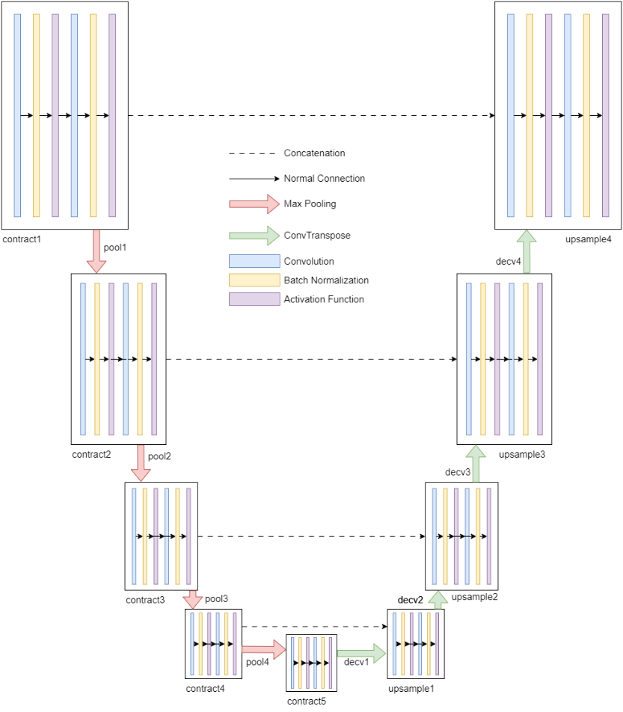
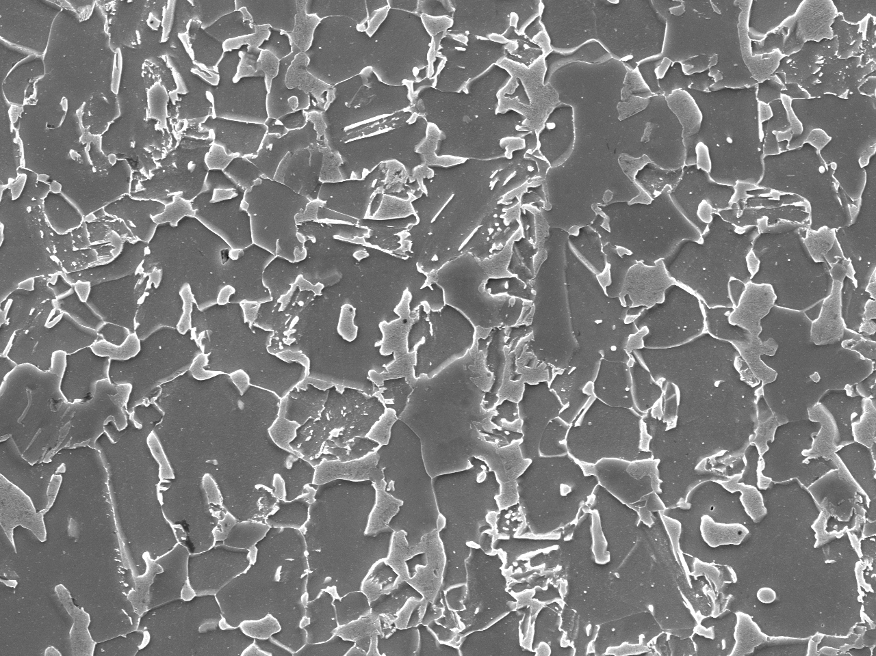
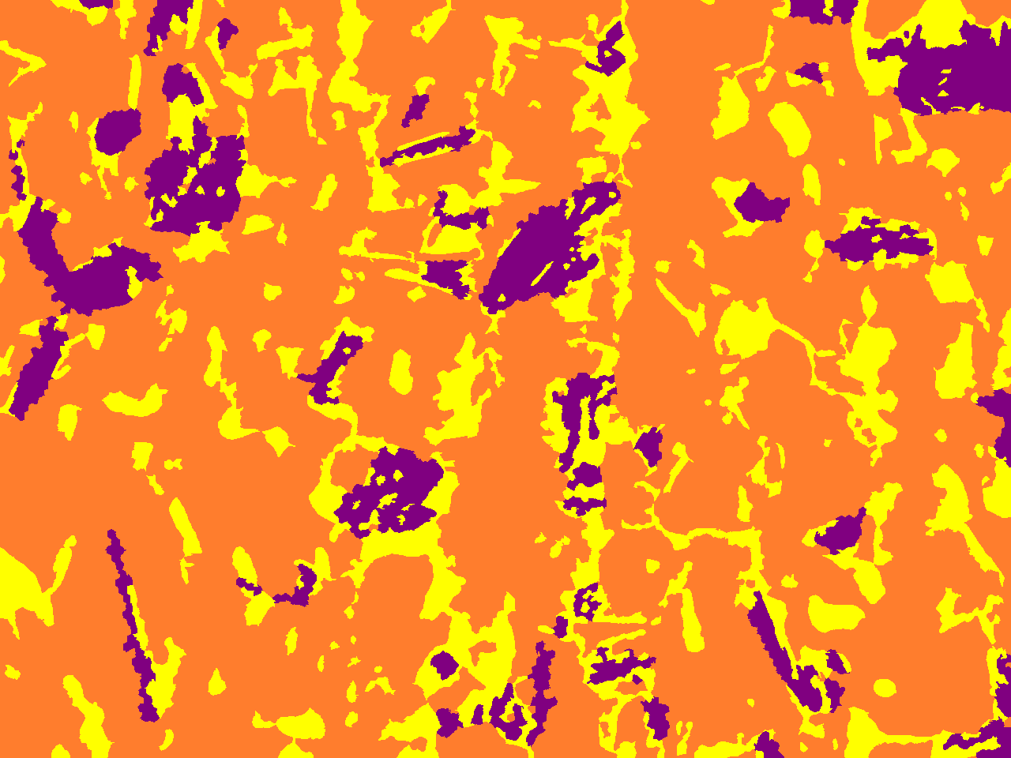
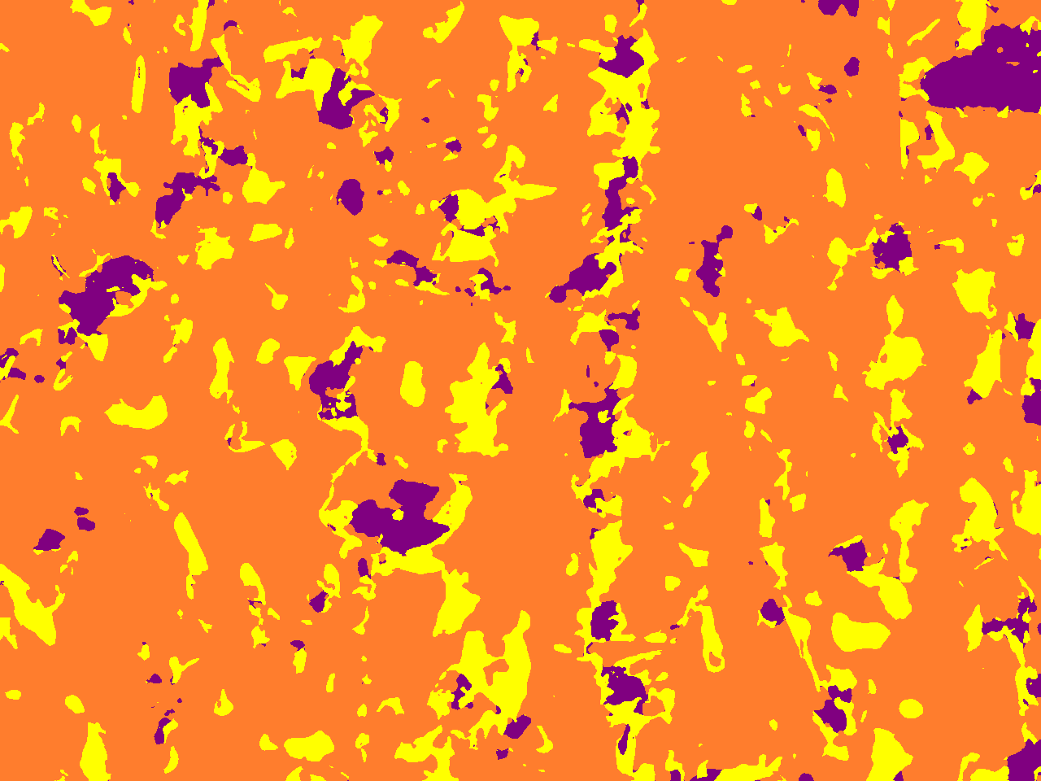
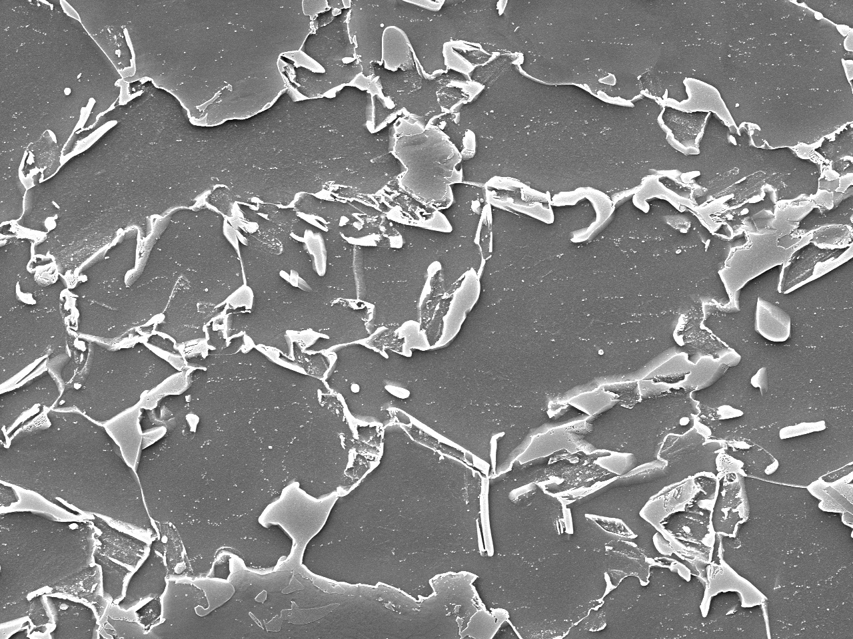
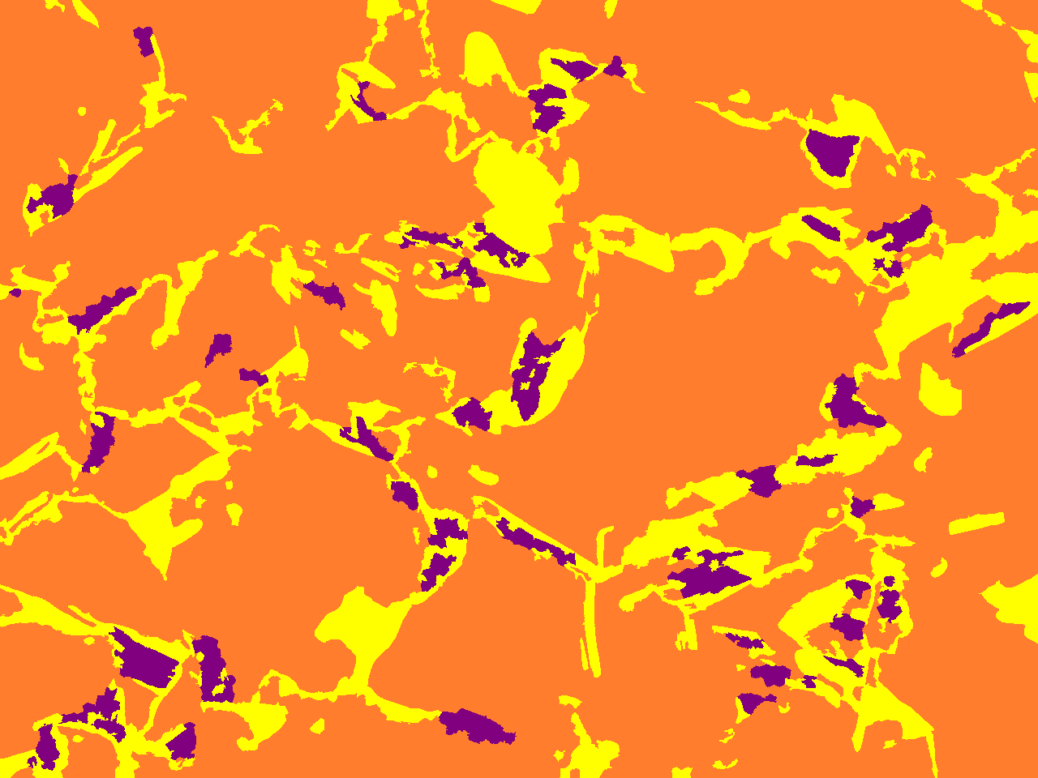
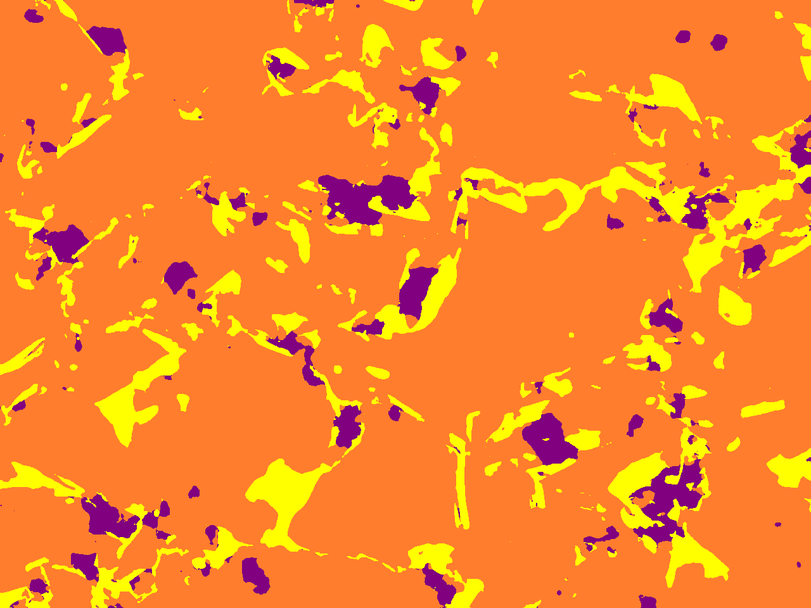
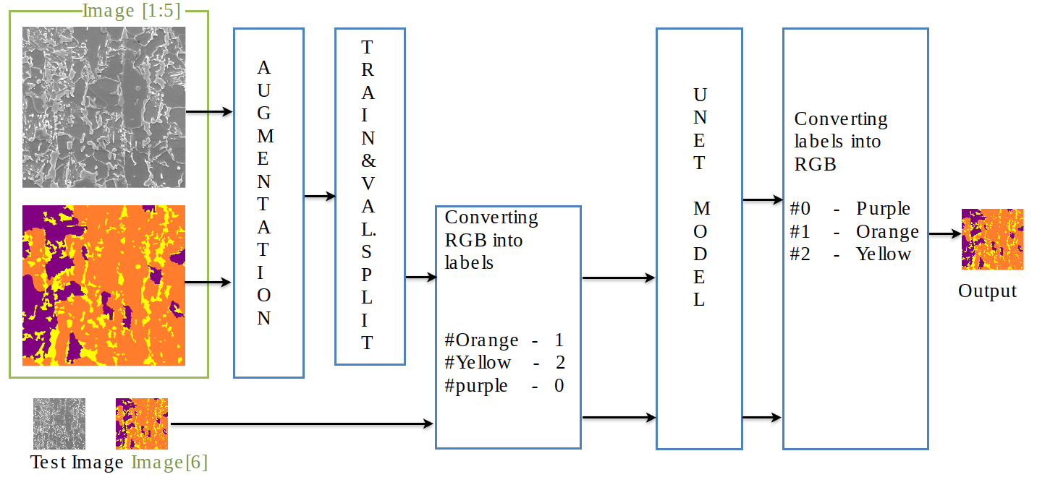
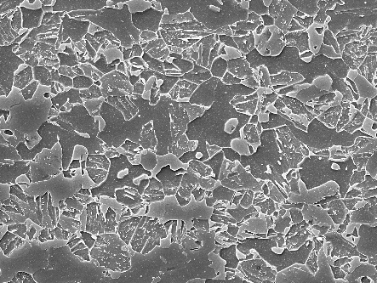
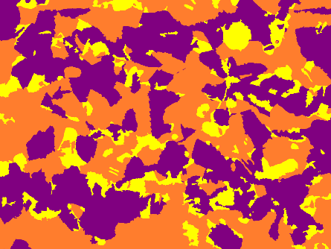
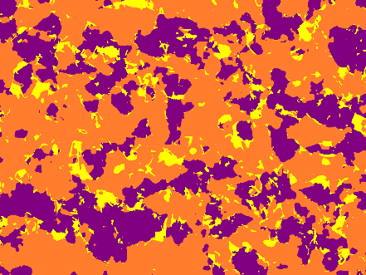
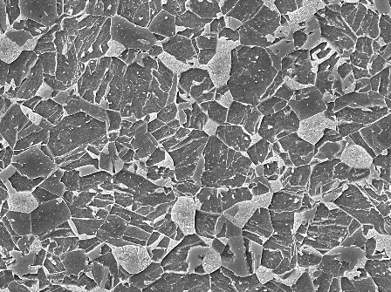
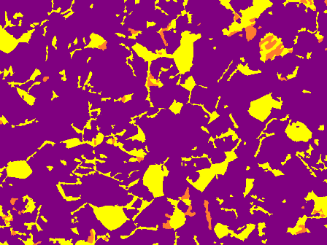
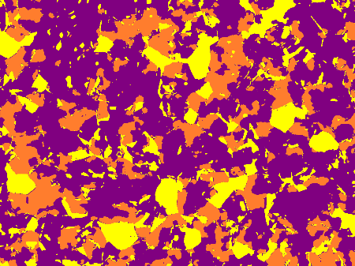
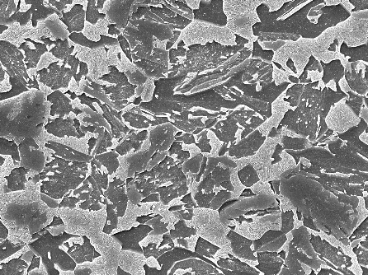
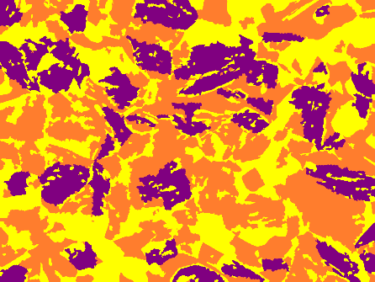
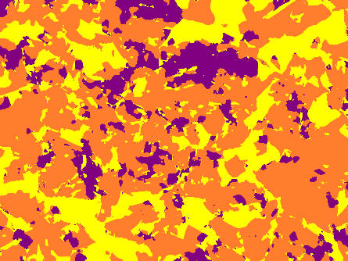
[
Multi-Phase Steel Microstructure Segmentation
using UNet
Swain Bishal Ranjan, Urokov Salohiddin Orif Ugli
CVPR LAB
1. Introduction
3. Experiments
미세구조 분할은 금속학적 이미지 분석에서 중요한 역할을 담당하며, 다양한 미세구조 성분을 식별하고 분류합니다. 정확하고 효율적인 미세구조 분할은 다양한 산업에서 재료 특성을 이해하고 품질을 평가하며 제조 공정을 최적화하는 데 필수적입니다.
이미지의 미세 구조는 베인라이트, 페라이트, 마르텐사이트의 세 가지 클래스로 나뉩니다. 때때로 같은 클래스가 다른 구조를 가질 수 있고 다른 구조가 같은 클래스를 가질 수 있기 때문에 이러한 클래스의 구조를 식별하는 것은 어렵습니다.
이 연구에서는 다양한 이미지 분할 작업에서 탁월한 성능을 발휘한 UNet 아키텍처를 활용한 미세구조 분할에 대한 포괄적인 연구를 제시합니다.
제안된 방법론은 보다 정확한 분할 결과를 얻기 위해 보강 기법, 훈련 과정 및 평가 지표를 포함하고 있습니다. 실험 결과와 분석은 제안된 방법론의 효과를 강조하며, 강철 이미지의 미세구조를 정확하게 분할하는 높은 정확도를 증명하고 산업 응용 분야에서의 잠재력을 보여줍니다.
Augmentations
확대율 (1-2.5배)
슬라이딩 윈도우 ( 5픽셀)
수평 및 수직 뒤집기
랜덤 강도 (0-10)
랜덤 감마 (1-10)
회전 (0-10*)
Experiments & Result
활성화 함수: ReLU가 Siren에 비해 분할 정확도에서 우수한 성과를 보여주어 활성화 함수로 ReLU의 효과성을 확인할 수 있었습니다.
블러 풀링의 효과: 블러 풀링은 Siren 활성화 함수와 함께 사용할 때 성능이 향상되었지만, ReLU 활성화 함수와 함께 사용할 때는 성능이 저하되었습니다.
손실 함수 비교: Jaccard 손실 함수가 Focal 손실 함수보다 우수한 결과를 도출하여, 미세 구조 분할에 적합한 손실 함수임을 보여주었습니다.
추론 이미지 결과
동일 강종과 동일 확대 비율에서의 추론: 모델은 91.58%의 정확도와 0.45825의 mIoU를 달성하였으며, Ferrite (96.1%)에 대한 높은 정확도와 Martensite (83.7%) 및 Bainite (81.3%)에 대한 상당한 정확도를 보였습니다.
동일 강종이지만 다른 확대 비율에서의 추론: x3000 및 x5000 확대 비율에서 촬영된 이미지는 각각 84.11%와 89.3%의 정확도를 달성하여, 모델이 다른 확대 비율에서도 일반화할 수 있는 능력을 보였습니다.
다른 강종 및 다른 확대 비율에서의 추론: 모델은 A 형 강종에 대해 74.78%, D3 형에 대해 68.3%, H2 형에 대해 거의 74%의 정확도를 달성하여, 보지 못한 강종 및 확대 비율에 대해서도 처리할 수 있는 능력을 보였습니다.
2. Proposed Method
Model Architecture
UNet 구조를 사용하였습니다. 인코더-디코더 네트워크와 스킵 연결을
활용하여 이미지 세그멘테이션에 효과적입니다
Adam 옵티마이저를 사용하며, 학습률 0.00001, 배치 크기 16으로 200 epoch 학습했습니다.
800x800 픽셀 크기의 이미지와 3x3 커널 크기를 사용합니다.
ReLU 활성화 함수와 Jaccard 손실 함수를 사용합니다.
UNet 구조를 사용하여 16개의 채널과 4개의 깊이를 가지고 있습니다.
 | A type |  |  | D3 Type |  |  | H2 Type
Pixel Accuracy | 74.78 |  |  | 68.32 |  |  | 73.89
Dice Score | 0.7365 |  |  | 0.6791 |  |  | 0.7248
Accuracy Per Class | 51.04 | 92.11 | 65.45 | 79.64 | 24.41 | 66.89 | 78.52 | 88.11 | 37.62
Class Ratio [label] | 0.1441 | 0.4281 | 0.4278 | 0.1742 | 0.0184 | 0.8074 | 0.3404 | 0.4313 | 0.2283
Class Ratio [Predicted] | 0.1 | 0.5683 | 0.3317 | 0.1796 | 0.236 | 0.5844 | 0.2819 | 0.573 | 0.1451
Error Margin of Class Ratio | -0.0441 | +0.1402 | -0.0961 | +0.0054 | +0.2176 | -0.223 | -0.0585 | 0.1417 | -0.0832
이러한 모델 파라미터와 구조를 사용하여 강철 이미지에서 정확한 미세 구조 세그멘테이션을 수행합니다.
[테이블 1다양한 강재 및 배율 유형에 대한 모델 결과
[그림 1] UNet Model Architecture
Pipeline
1(a)
1(b)
1(c)
2(a)
2(b)
2(c)
3(a)
3(b)
3(c)
4(a)
4(b)
4(c)
5(a)
5(b)
5(c)
[그림 3] 사진 {a, b, c}는 원본, 레이블 및 우리 모델이 예측한 이미지를 각각 나타냅니다. 이미지 세트 1은 x3000 E 강종 이미지, 이미지 세트 2는 x5000 E 강종 이미지, 이미지 세트 3은 x5000 A 강종 이미지, 이미지 세트 4는 x5000 D3 강종 이미지 및 이미지 세트 5는 x5000 H2 강종 이미지입니다.
[그림 2] 파이프라인
4. Conclusion
훈련 데이터셋을 구성하기 위해 6개 중 5개의 이미지를 증강에 활용하였고, 나머지 1개 이미지는 테스트용으로 남겨두었습니다.
훈련 및 일반화 성능을 평가하기 위해 데이터를 훈련 세트와 검증 세트로 분할했습니다. 증강 과정을 통해 생성된 13000개의 이미지는 0.8의 비율로 분할되어 80%는 훈련용으로 사용되고 나머지 20%는 검증용으로 사용되었습니다.
UNet 모델을 통해 예측된 출력은 보라색으로 표현된 Bainite(purple) - 0, 주황색으로 표현된 Ferrite(orange) - 1, 그리고 노란색으로 표현된 Martensite(yellow) – 2의 클래스 레이블로 변환되었습니다.
훈련 완료된 모델은 테스트에 사용되지 않은 예비 이미지를 평가하기 위해 활용되었습니다. 이를 통해 모델의 성능과 정확도를 실제 데이터에 대해 확인할 수 있었습니다. 또한, 훈련된 모델은 다른 확대 비율(x3000, x5000) 및 다른 강재 유형(A, H2, D3)의 이미지를 추론하는 데에도 활용되었습니다.
금속 이미지에서 정확한 미세 구조 세분화는 산업 응용 분야에서 중요한 역할을 합니다. 그러나 강철 구조물의 복잡성으로 인해 레이블이 지정된 데이터셋을 구하는 것은 어렵습니다.작은 훈련 데이터셋은 모델의 일반화 능력에 영향을 미치는 중요한 제약 사항입니다.
우리는 활성화 함수, 블러 풀링, 손실 함수 및 경계 클래스의 포함 여부 등 모델의 다양한 측면을 실험했습니다. 그 결과 ReLU 활성화 함수와 Jaccard 손실의 조합을 통해 가장 우수한 결과를 보였습니다.
우리의 모델은 다양한 유형의 이미지에서 높은 정확도를 달성하며 일반화 능력을 보여주었습니다. 또한 우리의 모델은 기존 미세조직 세분화보다 더 intrinsic한 결과를 보입니다. 이러한 연구는 향후 연구 및 발전에 대한 다양한 가능성을 제시하며, 고급 아키텍처와 다양한 이미징 조건의 탐색이 모델의 정확성과 적용 가능성을 향상시킬 수 있다는 점을 강조합니다.
CAG-026 2023
심층학습특론 과정
Course - Special Lectures on Deep Learning

